Slide 1
De twintigte eeuw 1900 – 1919

Slide 2
Situatie rond 1900
Optimisme bij begin van nieuwe eeuw
Nieuwe uitvindingen
Sociale wetten
Opkomend nationalisme
Opkomend socialisme
1e Feministische golf
De verzuiling komt eraan
Industrialisatie zet door

Slide 3
Nieuwe uitvindingen rond 1900
Nieuwe uitvindingen luiden vernieuwing in:
Grammofoon / bioscoop
Elektricitei
Telefoon
Waterleiding
Luchtvaart
Betere medische zorg

Slide 4
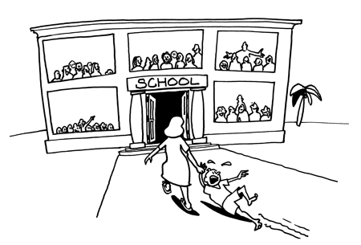
Sociale wetten rond 1900
Woningwet: verbeterde woonsituatie arbeiders
Ongevallenwet: zorgde voor uitkering na ongeval
Leerplichtwet: voor kinderen 6-12 jr.

Slide 5
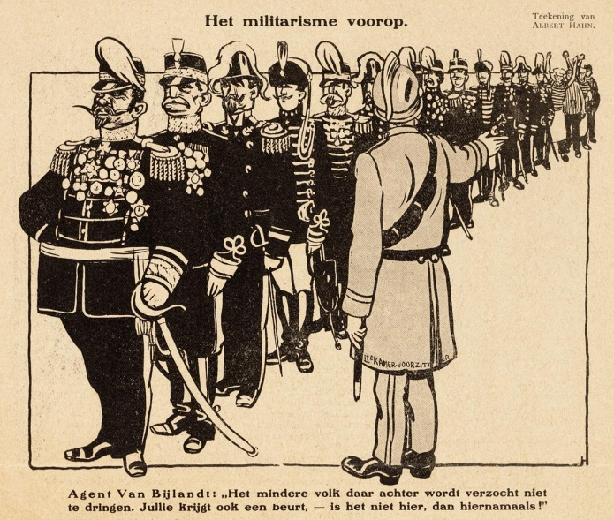
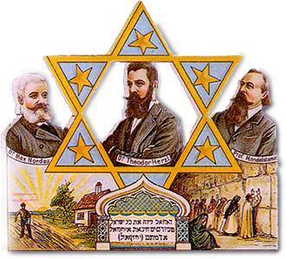
Opkomend nationalisme
Mensen willen dat hun land groot en sterk wordt door de nieuwe uitvindingen en de industrialisatie
Dan ook nationalisme in Ned. Indië
Ook opkomst Joods nationalisme = zionisme
Door nationalisme ook militairisme
Militarisme leidt tot bedreiging en bondgenootschappen

Slide 6
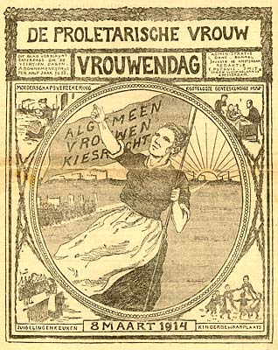
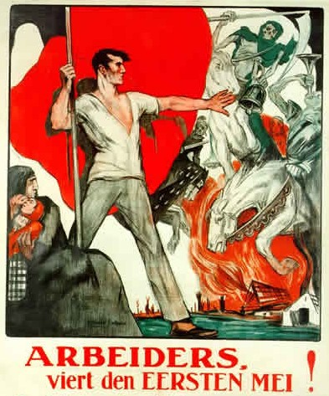
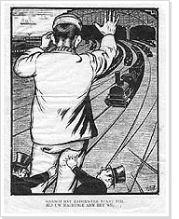
Opkomend socialisme
De strijd voor betere arbeidsomstandigheden voor arbeiders, de 8-urendag en het stemrecht neemt toe.
Socialisten demonsteren
Belangrijke leiders; Domela Nieuwenhuis en Troelstra
Ook vrouwen strijden mee voor kiesrecht

Slide 9
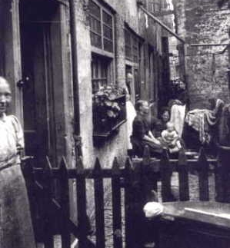

Slide 10
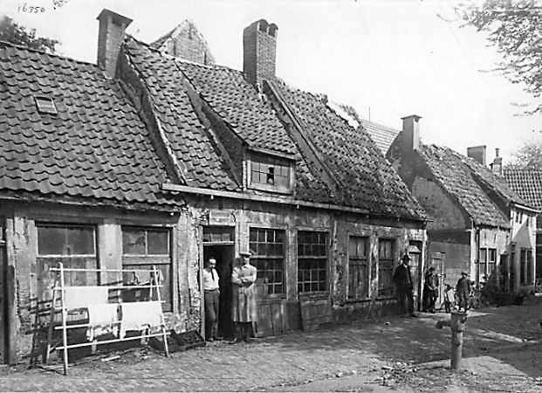

Slide 11
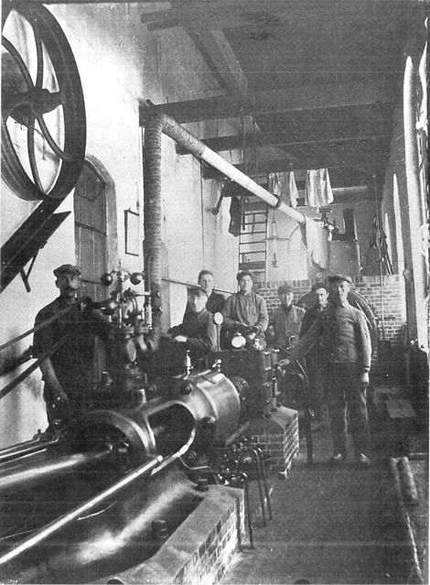

Slide 12
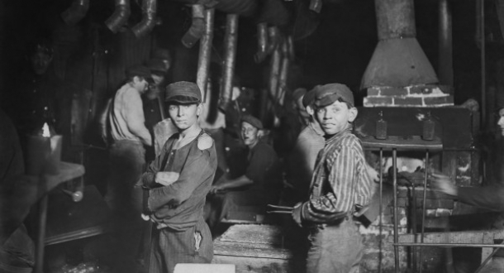

Slide 13
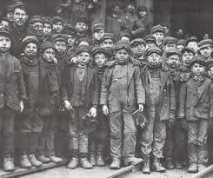
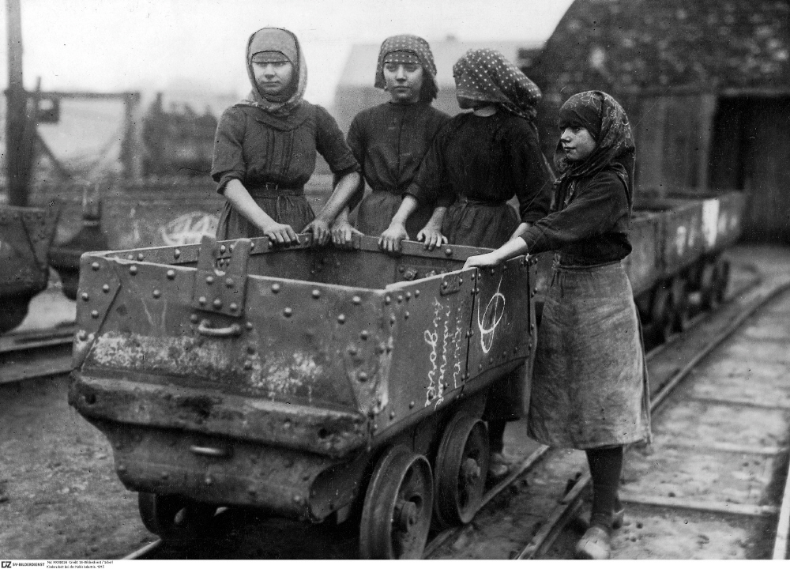

Slide 14
Revolutie
Ferdinand Domela Nieuwenhuis eerste socialist in de Tweede Kamer, hij wil een revolutie als er te weinig voor de arbeiders wordt gedaan.
Pieter Jelles Troelstra vond een revolutie te ver gaan en richt de SDAP op
In 1918 riep Troelstra na onrust in Europa toch de revolutie uit maar er was te weinig steun en Troelstra moest toegeven dat een revolutie niet de manier was om de positie van de arbeiders te verbeteren.

Slide 15
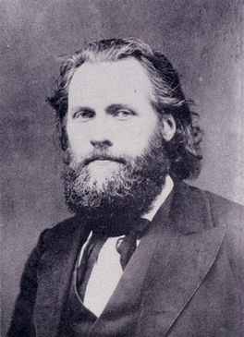
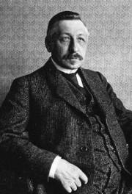
Ferdinand Domela Nieuwenhuis
Pieter Jelles Troelstra

Slide 16
Samen sterk!
Arbeiders die protesteren tegen lage lonen of slechte werkomstandigheden kregen vaak ontslag
Samenwerking tussen arbeiders in vakbonden maakte een protest sterker
Vakbonden zorgden voor stakingsuitkering en ziekte uitkering
Eerste moderne vakbond: Algemene Nederlandse Diamantwerkers Bond (ANDB)
Huidige vakbonden FNV en CNV

Slide 18
Sociale kwestie
Sociale kwestie: discussie over wat er moest worden gedaan aan de slechte leef- en arbeidsomstandigheden van arbeiders eind 19e en begin 20e eeuw
Sociale wetten om het leven van arbeiders te verbeteren
Verbod op kinderarbeid
Leerplicht
Woning wetten
Veiligheidswet
Arbeidsduurwet

Slide 19
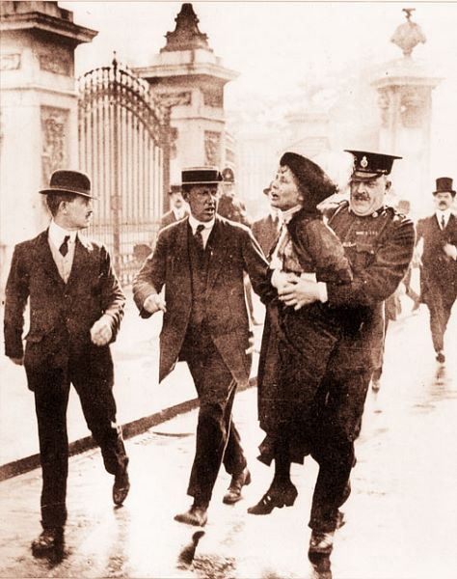
Vrije Vrouwenvereniging (VVV) o.l.v. Wilhelmina Drucker streefde naar meer politieke invloed van vrouwen
Vereniging voor Vrouwenkiesrecht (VvVK 1893) met als voorzitter vanaf 1903 Aletta Jacobs
Vanaf 1919 actief kiesrecht voor vrouwen

Slide 20
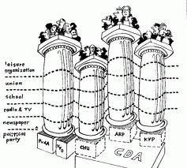
De verzuiling
Door de grondwet van 1848 konden allerlei partijen zich ontwikkelen.
Nederland raakte verdeeld in Katholiek, Portestant, Socialistisch en Liberaal
Er waren veel tegenstellingen, er was nauwelijks samenwerking

Slide 21
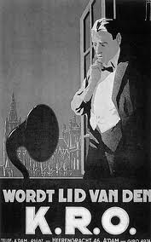
De katholieke zuil
Streeft naar gelijke rechten voor katholieken
Bijbel is uitgangspunt
Grote gezinnen
Houden van pracht en praal
Schoolstrijd
Leider: Herman Schaepman
Partij: R.K. Staatspartij

Slide 22
De protestantse zuil
Bijbel is uitgangspunt
Zondagsrust
Houden van soberheid
Schoolstrijd
Leider: Abraham Kuyper
Partij: ARP
Partij voor de ‘kleine luyden’
Trots op proestants koningshuis

Slide 23
De liberale / neutrale zuil
Niet godsdienstig
Overheid hoeft zich nergens mee te bemoeien
Partij voor de rijken
Kinderen gaan naar openbare school
Leider: Thorbecke
Partij: Liberale Unie = nu VVD

